Slide 1
Текущее состояние и планы повышения эффективности сети НСОИ АФН.
Анализ существующих предложений по развитию измерительных средств АСПОС ОКП и возможностей по их оптимизации.
Молотов И.Е., Боровин Г.К.
Институт прикладной математики им. М.В. Келдыша РАН
Совещание «Текущее состояние функционирования составных частей АСПОС ОКП и предложения по повышению информационной эффективности системы АСПОС ОКП», 26.05.2016 г., Роскосмос, Москва

Slide 2
Информационное наполнение сегмента АСПОС ОКП в ИПМ им. М.В. Келдыша РАН в 2015 г.
За год в ЦСИТО РАН от 74 телескопов было собрано 15,4 миллиона измерений в 2,1 миллионах проводок
35 телескопов сети НСОИ АФН (из них 8 привлекалось для АСПОС ОКП, 18 по договору с ПАО «МАК «Вымпел» и 4 в составе сети ПАО «МАК «Вымпел»)
22 телескопа Роскосмоса (4 ЭОП-1, 2 ЭОП-2, 2 ОЭС, РКС + Цейсс-600 в Архызе)
16 телескопов кооперации ПАО «МАК «Вымпел» (4 ПАО, 8 АНЦ, 4 РАН), используемых для задач оценки космической обстановки
Измерения позволили поддерживать орбиты для 4100 высокоорбитальных КО (1800 ГСО и 2300 ВЭО)

Slide 3
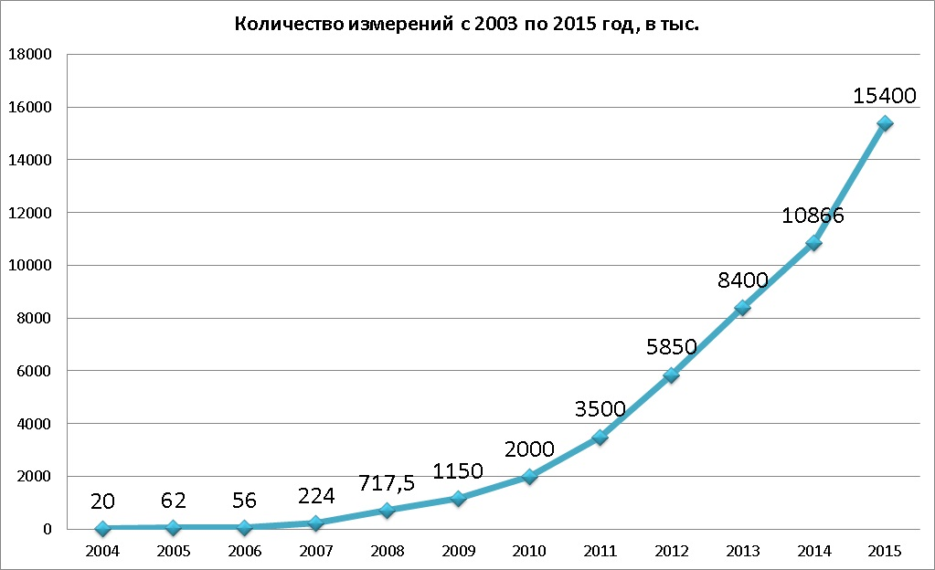

Slide 4
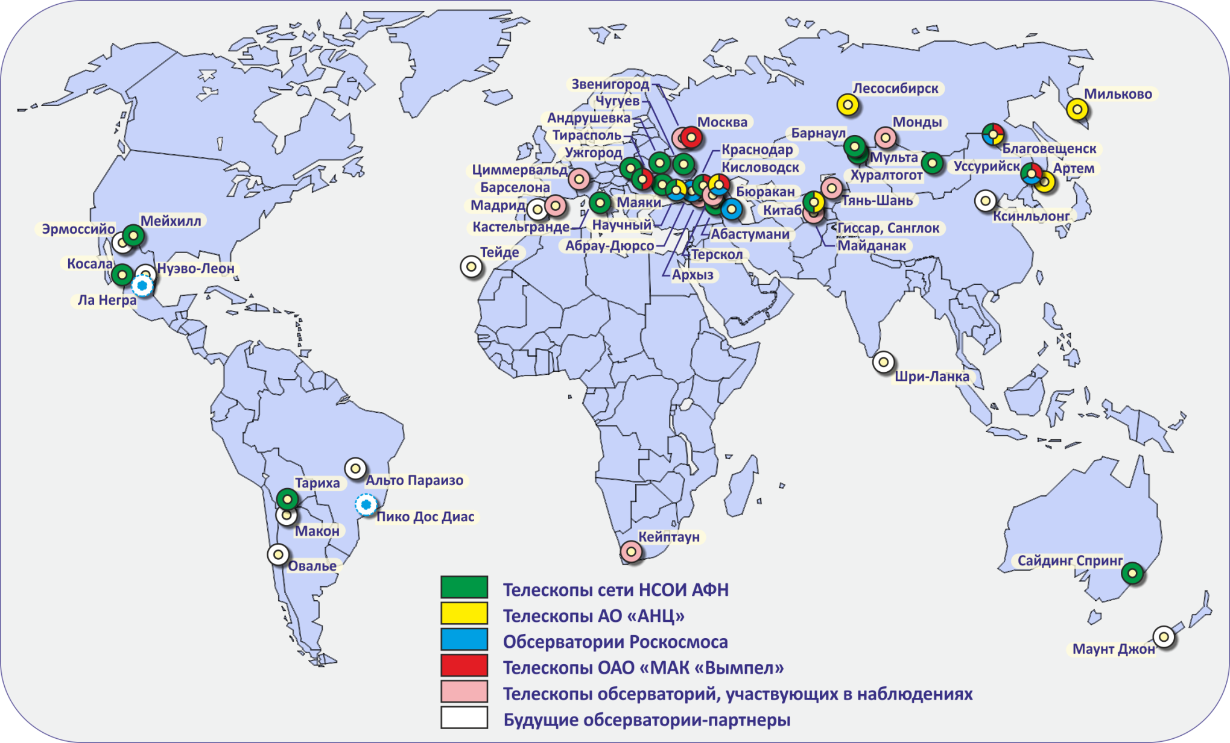
Расположение телескопов, измерения которых собирались ЦСИТО РАН и анализировались в сегменте АСПОС ОКП в ИПМ им. М.В. Келдыша

Slide 5
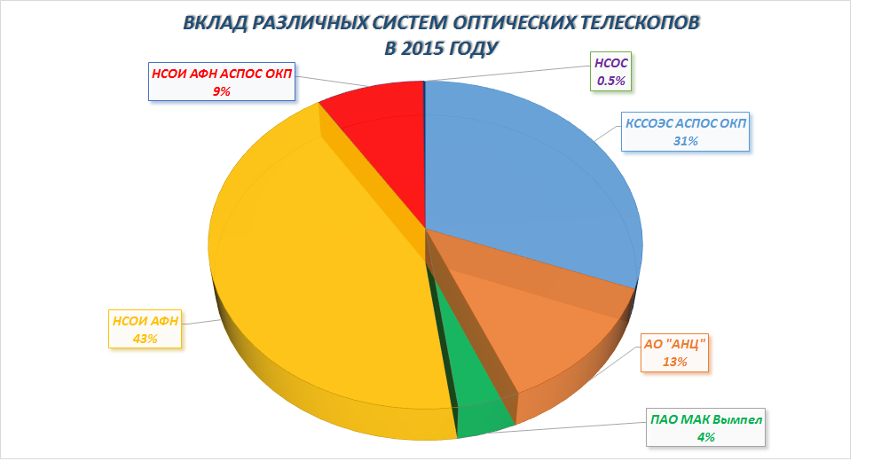
Соотношение производительности различных сегментов телескопов

Slide 6
Новости развития сети НСОИ АФН
Новые обсерватории — Мульта (Алтай) и Сайдинг Спринг (Австралия)
Подписано соглашение с Циммервальдом (Швейцария), идут регулярные обзорные наблюдения
Создана подсистема из 7-ми телескопов для расширенных обзоров ГСО — в интересах АСПОС ОКП — 18 — 19,2 см телескопы с полем зрения 7х7 градусов позволяют получать в несколько раз более длинные проводки
Формируется подсистема для высокоточных измерений сближающихся объектов по целеуказаниям
Подписано соглашение с университетом в Нуэво Леоне, Мексика, построен павильон, на июль запланирована экспедиция ставить телескоп
Подготовлен комплект аппаратуры (2х18 см телескоп с полем зрения 14х7 градусов) для вывоза на Макон в Аргентину
Начато сотрудничество с двумя обсерваториями Казахстана. Проводятся пробные наблюдения на 1-м телескопе на Тянь-Шане, устанавливается 50-см телескоп в Ассы-Тургени.
Достигнута договоренность об установке телескопов в Китае, Шри-Ланке, Испании (2 обсерватории), Бразилии, Мексике (2 обсерватории). Ведутся переговоры с Новой Зеландией.

Slide 7
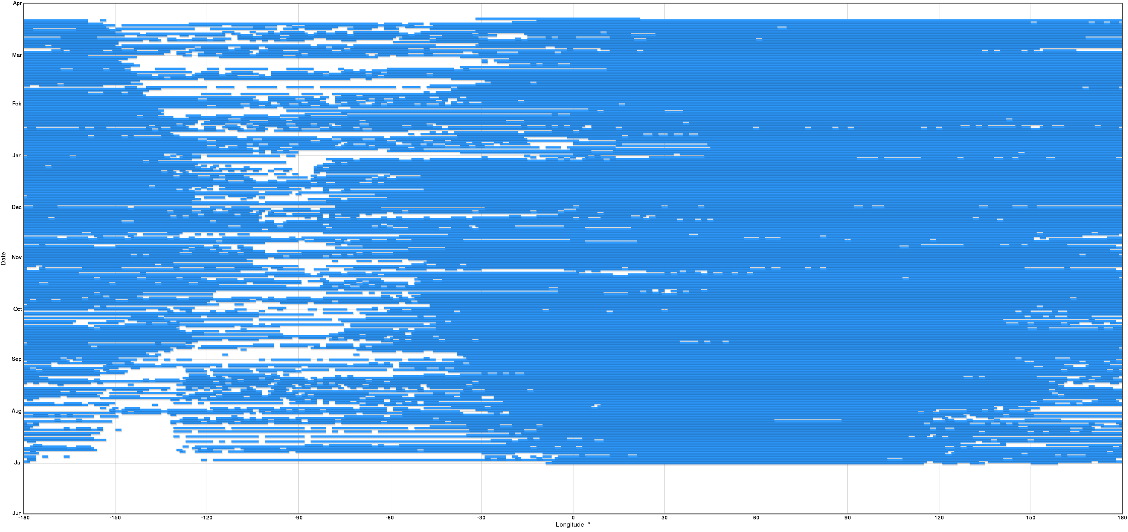
Перекрытие геостационарной орбиты наблюдениями в период с июля 2015 по март 2016 г.

Slide 8
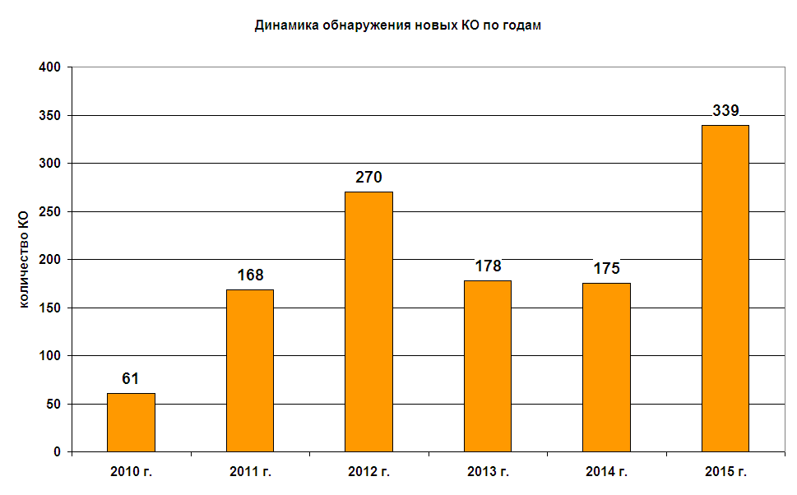
Статистика обнаружений новых КО в 2010 — 2015 гг.

Slide 9
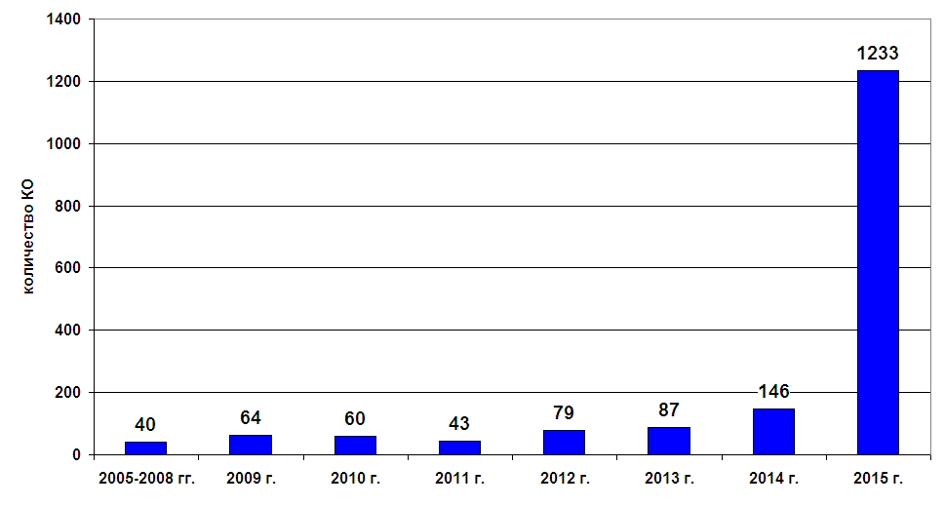
Распределение 1742 объектов без TLE по году последнего наблюдения

Slide 10
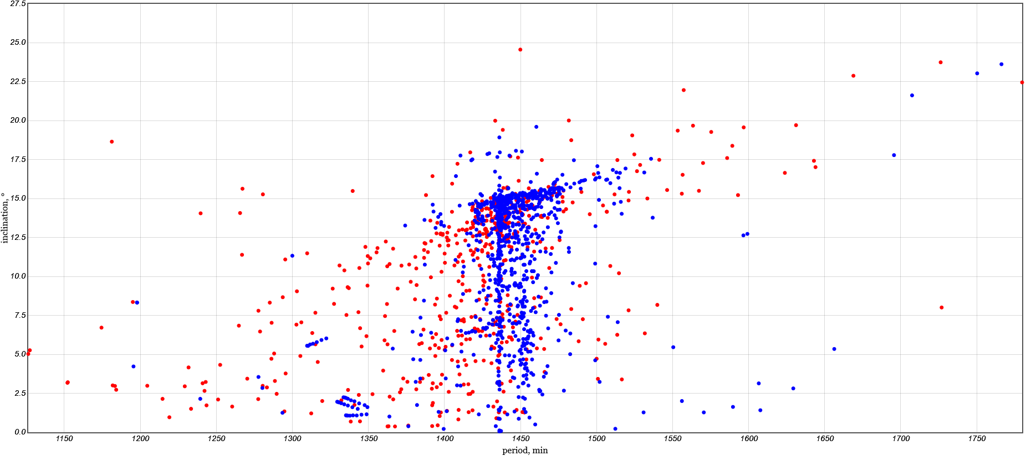
Распределение 1300 объектов космического мусора в области ГСО по периоду и наклонению

Slide 11
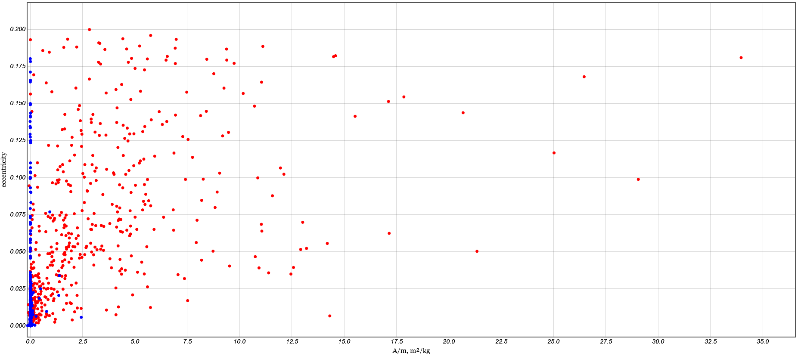
Распределение 1300 объектов космического мусора в области ГСО по эксцентриситету и соотношению площади к массе

Slide 12
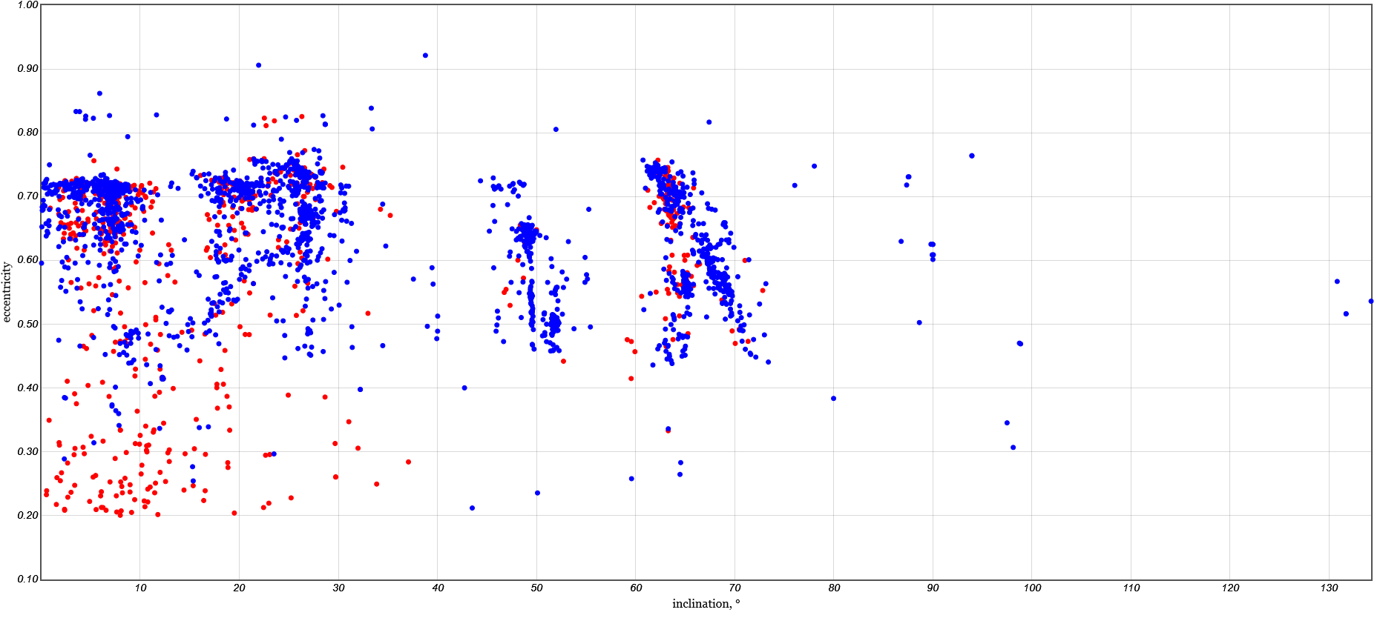
Распределение объектов космического мусора на высокоэллиптических орбитах по эксцентриситету и наклонению

Slide 13
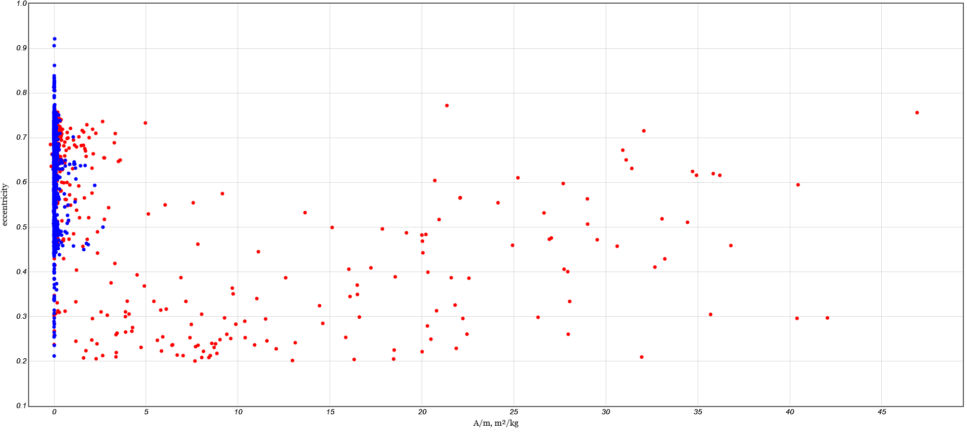
Распределение объектов космического мусора на высокоэллиптических орбитах по эксцентриситету и и соотношению площади к массе

Slide 14
Что не было реализовано
Средства АСПОС ОКП устанавливались с запозданием относительно первоначальных планов, за это время сеть НСОИ АФН успела провести очередной этап развития
При этом 5 из 6-ти обсерваторий АСПОС ОКП развернуты на территории России — причем в Научном-3 и Кисловодске они установлены попарно
Уникальные бюраканские телескопы (2,6 м и 1 м) не были дооснащены комплектами оборудования для статистических исследований малоразмерного космического мусора. И, похоже, что и не будут.
РКС себя не оправдал - никаких данных по состоянию с него не снимается (+ не работает с октября 2015 г.)
Средства 4х19,2 см из ЭОП-2 не проводят обзоров ВЭО
ОЭС-65 и ОЭС-50 работают неэффективно (периодически ОЭС-50 совсем не работает)

Slide 15
Выводы-1
Поток измерительных данных за год существенно увеличился — на 4,5 млн. измерений - 31% данных теперь поступает от средств Роскосмоса
В зоне положения защищаемых российских КА измерения поступают практически ежедневно — даже в летний период. Неожиданный вывод — попарное размещение ЭОП в России позволяет не размещать средства АСПОС в Южном полушарии
В разы увеличилось количество сопровождаемых высокоэллиптических объектов. Но поток данных пока недостаточен.
Почти в 2 раза увеличилось количество открываемых фрагментов на высоких орбитах, при этом объекты с большим отношением площади к массе составляют значительную часть высокоорбитальной популяции. Но получаемая для них точность орбитальных прогнозов недостаточна для расчетов опасных сближений.
Вывод - сопровождать все фрагменты – нецелесообразно. Но, необходимы обнаружения фактов разрушений и отделения фрагментов.

Slide 16
Анализ существующих предложений по развитию измерительных средств АСПОС ОКП на соответствие имеющимся проблемам
Направ-ления | Статус | Что нужно | Что предлагается в новой ФКП | Что делать
ГСО | Отлично | Уточнение орбит ярких КО | Установка ОЭК ОКМ Модернизация ЭОП-1 Вывоз ЭОП-1 и ЭОП-2 Новые ЭОП-2 и РКС | Установка ОЭК ОКМ Модернизация ЭОП-1 Заказ измерений НСОИ АФН Горизонт-ГСО?
ВЭО | Удовлет-ворит. | Обнаружение новых КО | Частично – новые ЭОП-2 | Новая разработка для обнаружения Горизонт-ВЭО? Заказ измерений НСОИ АФН
СВО | Плохо | Новые оптические комплексы обнаружения | Ничего | Новая разработка для обнаружения Горизонт-СВО?
Фотомет-рия для сегмента НКИ | Плохо | Новые ОЭС для быстрой фотометрии | Частично – новые ЭОП-2 с условно среднескоростной фотометрией | Новые ОЭС для быстрой фотометрии (полукомплекты для ОЭК ОКМ) Новая подсистема НСОИ АФН
Ненаблю-даемая фракция | Очень плохо | Крупные телескопы с большим полем зрения | Уже нереализумый проект в Бюракане | Перевезти оборудование в Монды (1,6 м АЗТ-33ВМ) и Звенигород (1-м Горизонт)/Терскол (2-м Цейсс-2000)

Slide 17
Выводы-2, часть 1
Текущая конфигурация измерительных средств позволяет успешно решать задачи АСПОС ОКП в области ГСО.
Идеи, заложенные в комплексы ЭОП-2, базировались на понимании уровня 2010 г. Сейчас становится ясно, что не надо пытаться поддерживать орбиты сотен фрагментов с большим отношением площади к массе – для АСПОСа это вредно. Если и нужны новые комплексы, то только способные массово повысить точность орбит ярких объектов. Производство новых ЭОП-2 нецелесообразно, тем более, что старая производственная кооперация распалась, комплексы будет необходимо проектировать заново. Высокие риски при минимальном полезном выходе.
Модернизация ЭОП-1 – полезна. Ограниченное количество 65-см телескопов необходимо для обнаружения разрушений и отделения фрагментов. Производство 65-см телескопов – сохранилось.

Slide 18
Выводы-2, часть 2
Вывозить ЭОП-1 и ЭОП-2 за рубеж нецелесообразно– попарно они обеспечивают необходимый поток измерений даже во время коротких летних ночей.
РКС – тупиковый путь.
Целесообразно установить второй ОЭК ОКМ – в Мексике, например, в обсерватории Ла Негра, где проводилась рекогносцировка. Тогда вместе с комплексом в Пико Дос Диас они обеспечат хорошее долготное перекрытие ГСО полными глубокими обзорами (их поле зрения в 6 раз больше, чем у ОЭК-65).
Необходимы средства для получения быстрой фотометрии. Может быть рекомендован заказ 2-х вторых полукомплектов для ОЭК ОКМ с фотометрией до 100 ГЦ. Они могут быть установлены рядом с ОЭК ОКМ и быть также средством подхвата новых объектов.

Slide 19
Выводы-2, часть 3
Рекомендуется вывезти комплекты оборудования из Бюракана – для установки в Мондах (1,6-м АЗТ-33ВМ, созданный на средства АСПОС ОКП) и в Звенигороде (для испытаний 1-м телескопа комплекса Горизонт)/Терсколе (2-м Цейсс-2000). В этом случае могут быть получены важные данные по ненаблюдаемой малоразмерной фракции космического мусора.
Рекомендуется больше привлекать новые зарубежные обсерватории сети НСОИ АФН – это в разы дешевле собственных специализированных средств
Для повышения эффективности использования ОЭС-50 и ОЭС-65 целесообразно вернуть их в эксплуатацию в ИПМ им. М.В. Келдыша РАН
Крайне необходима разработка новых комплексов обнаружения объектов на СВО и ВЭО. Проработки в этом направлении уже имеются.

